Slide 1
Arcade-игра
“melting point”
Работу выполнили: Алёна, Ксения, Арина

Slide 2
Идея
Игра представляет собой двухмерный платформер с элементами выживания, в котором игрок управляет персонажем, постепенно теряющим свой размер из-за постоянного «таяния». Цель — добраться до конца уровня, избегая опасностей и собирая бонусы, восстанавливающие размер.

Slide 3
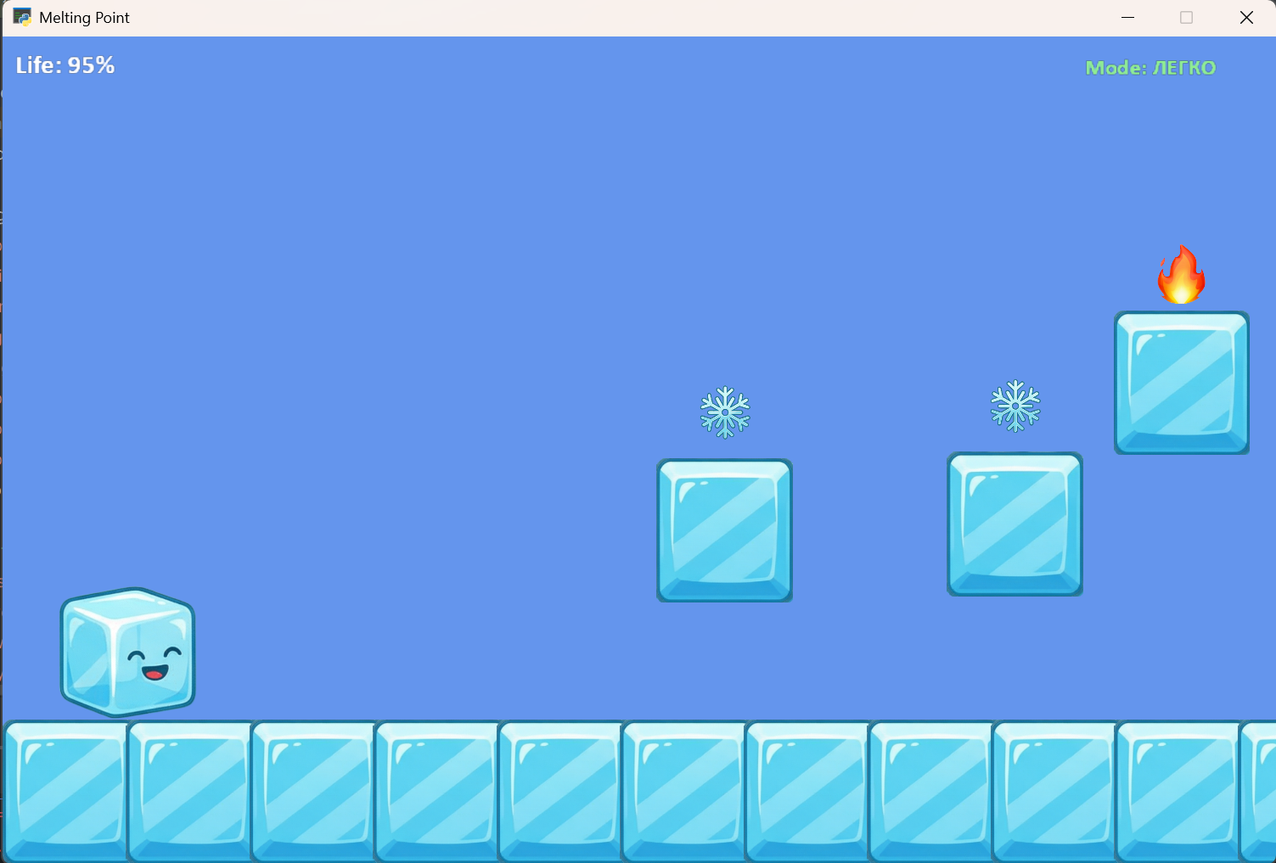
Реализация
Реализованы три уровня сложности, влияющие на скорость таяния, частоту появления врагов и эффективность лечения. Поддерживается выбор одного из нескольких визуальных образов персонажа, каждый из которых имеет индивидуальные параметры масштабирования и баланса.

Slide 4
Механика игры
Управление осуществляется с клавиатуры, реализована система физики с гравитацией и прыжками, камера следует за игроком. Интерфейс включает отображение текущего состояния персонажа и выбранного режима сложности. Проект разработан с использованием библиотеки Arcade.

Slide 5
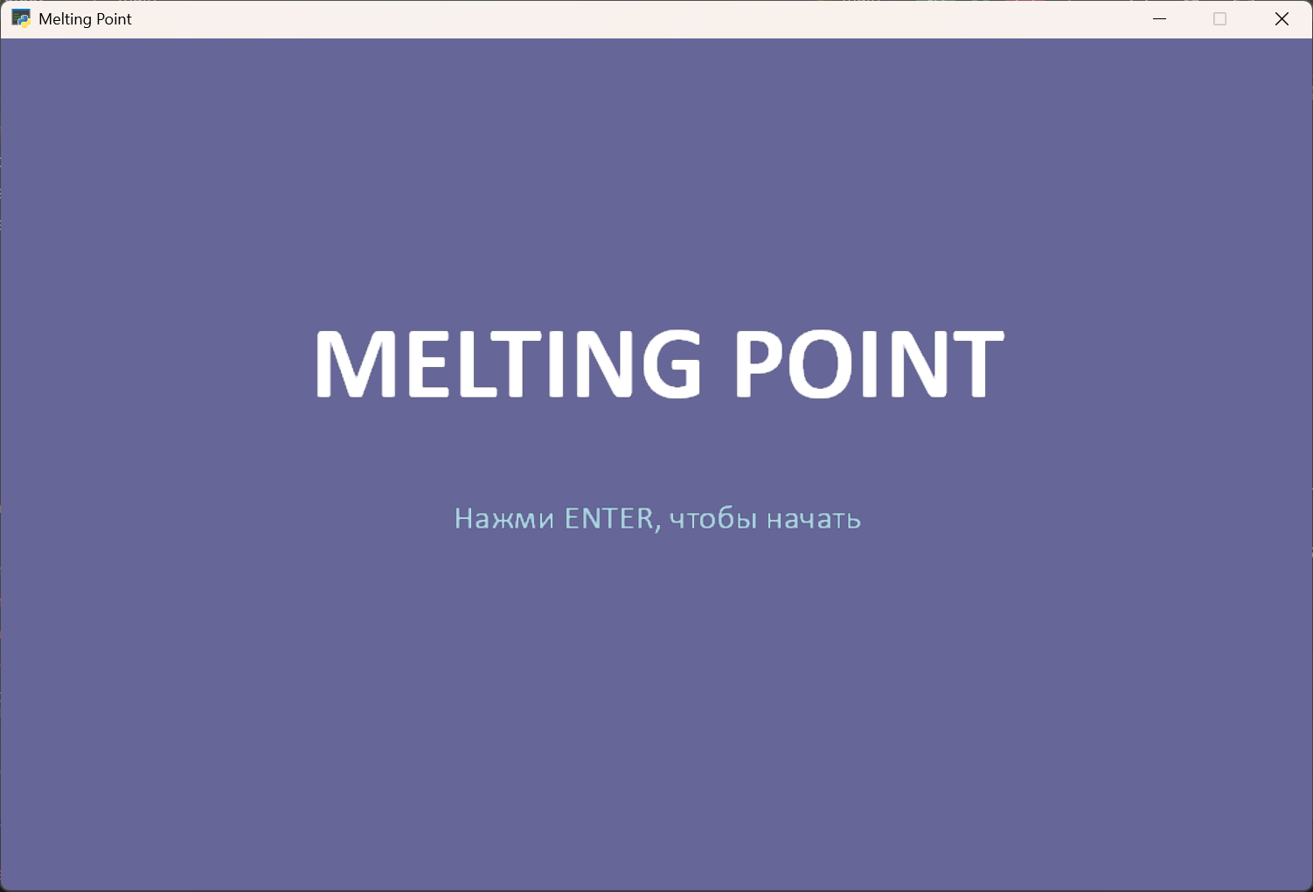
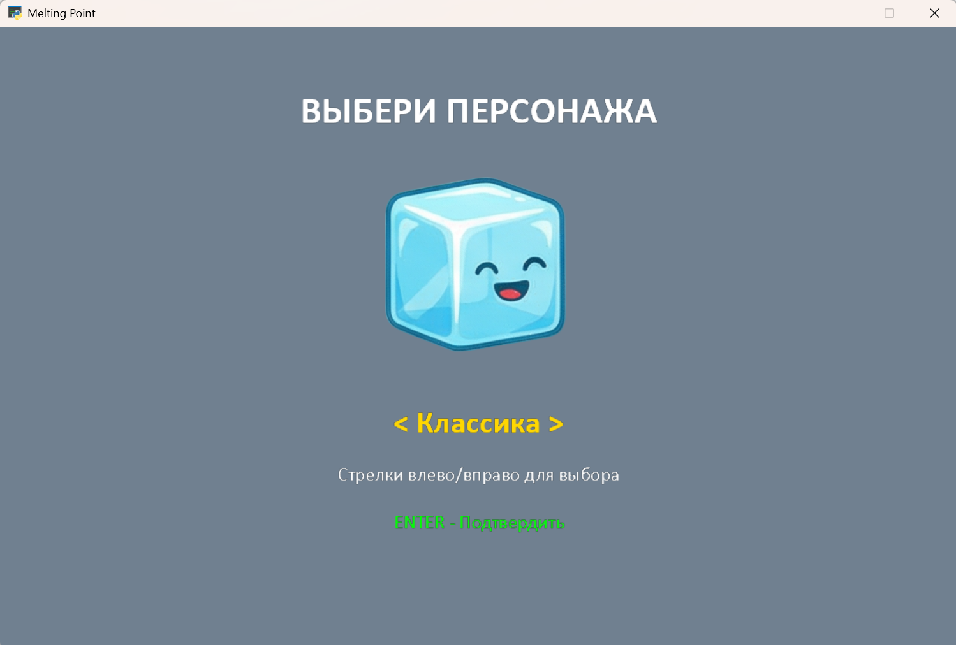
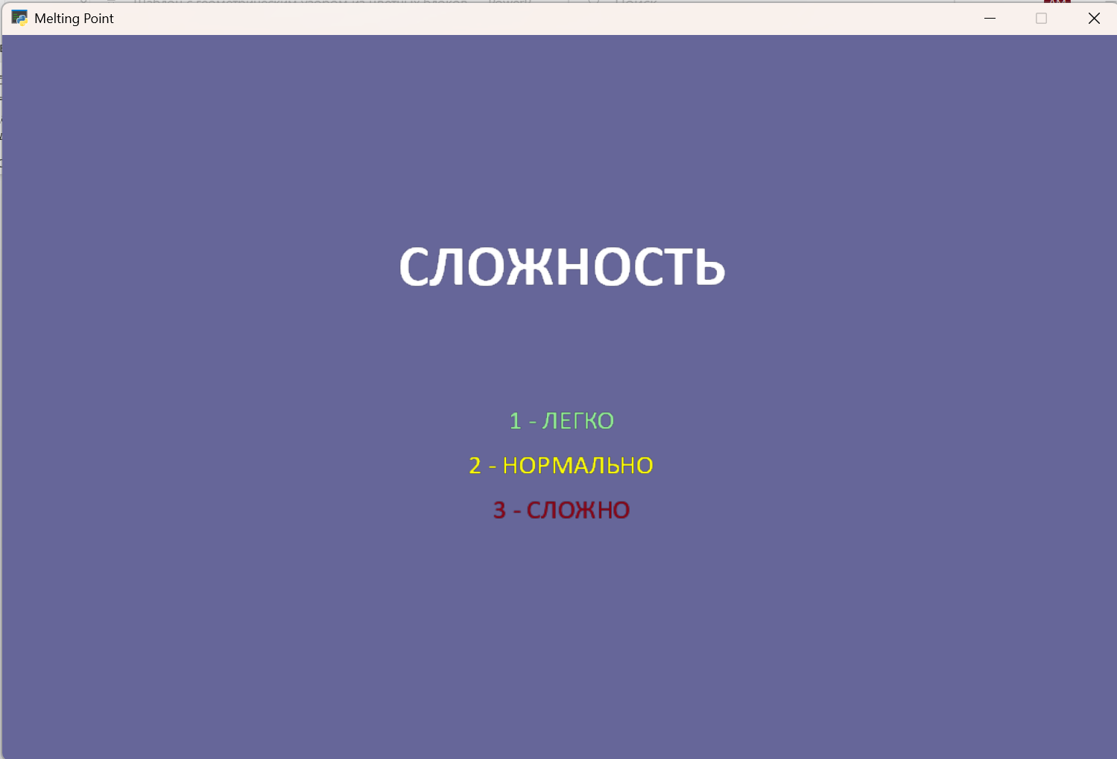
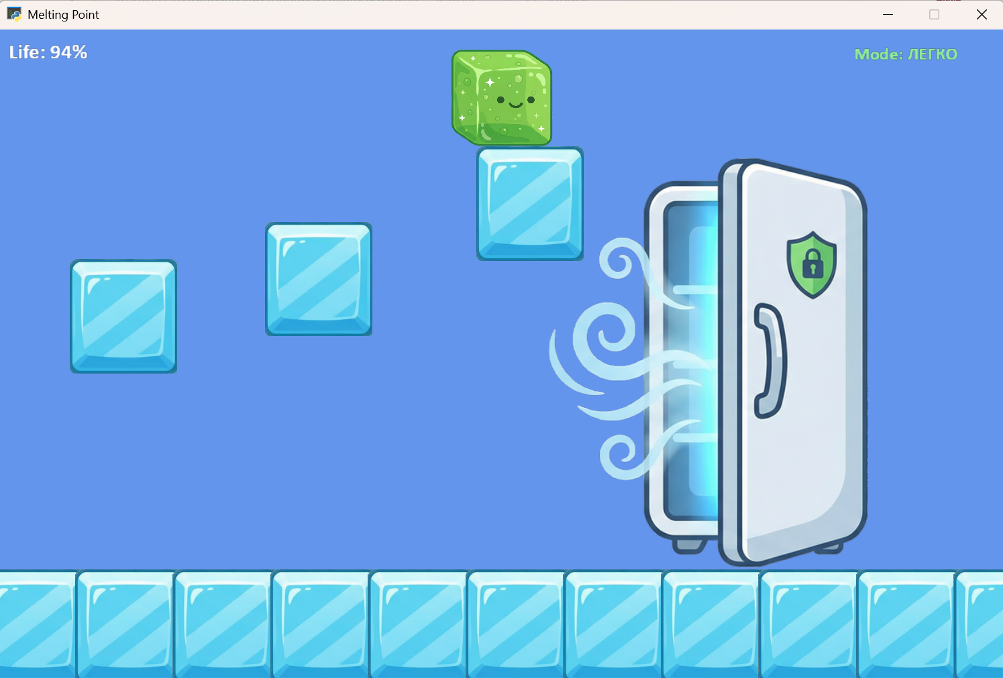

Slide 6
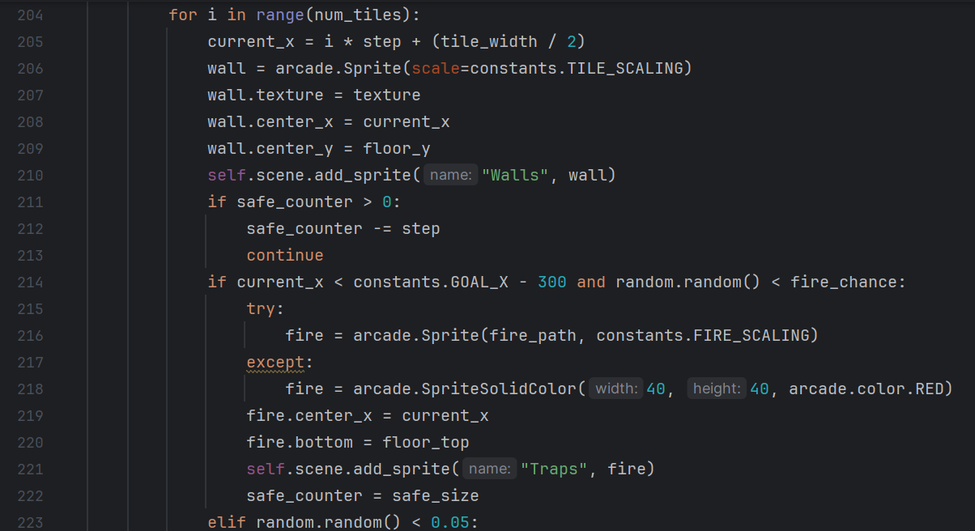
Особенность разработки
Каждый раз при запуске новой игры уровень генерируется автоматически с помощью модуля random.

Slide 7
Спасибо за внимание!

